Slide 1
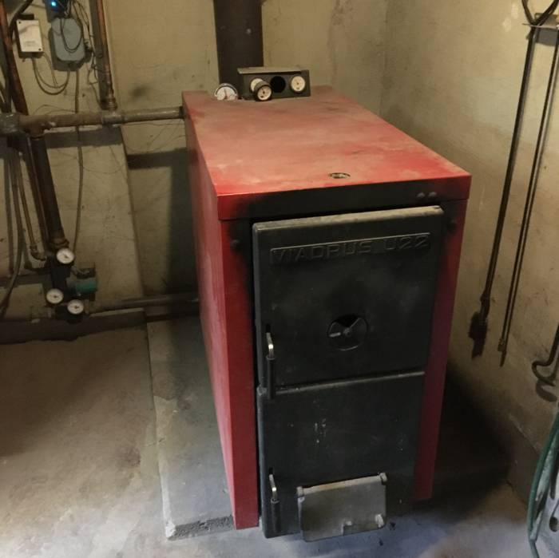
Anmälningsplikt enligt 6 kap
5 § PBF
Anmälningsplikt gäller till exempel vid nyinstallation eller väsentlig ändring (BFS 2012:12 VÄS 1) av en eldstad i en byggnad
Byte av befintlig fastbränslepanna eller rumsvärmare till likvärdig är inte en väsentlig ändring och därför inte anmälningspliktig
Boverket har föreslagit (rapport 2017:32) att anmälningsplikten bör omfatta samtliga byten av eldstad. På så sätt skulle kommunen få kontroll över de byten som sker.
Boverket menar att ett sätt att indirekt förhindra att produkter från andrahandsmarknaden installeras kan vara krav på kontrollplan som visar att produkten lever upp till gällande lagstiftning. Eftersom dokumentation ofta saknas för produkter från andrahandsmarknaden skulle det i princip bli omöjligt att visa det. Detta förutsatt att anmälningsplikten också omfattar alla byten enligt punkten ovan. (se Boverket rapport 2017:32)

Slide 2
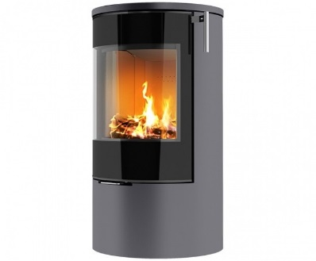
Försäljning av byggprodukter
Rumsvärmare omfattas av byggproduktförordningen och ska CE-märkas med verkningsgrad och CO-utsläpp.
Fastbränslepannor omfattas av byggproduktförordningen och får säljas om användningen av dem lever upp till kraven enligt PBL.
Det går inte att förutsätta att de pannor och rumsvärmare som finns på marknaden idag uppfyller gällande krav (enligt PBL) och därmed får installeras. Ansvaret ligger på byggherren.
I praktiken finns idag ingen kontroll av produkter på marknaden
Ekodesignförordningen, som gäller från 2020 för pannor och från 2022 för rumsvärmare, reglerar utsläpp och verkningsgrad på fastbränsleanordningar som sätts på marknaden.
Beroende på hur PBL kommer att ändras i samband med att Ekodesign träder ikraft kommer andrahandsmarknaden att vara oreglerad.

Slide 3
Kraven på fastbränslepannor från 2020 enligt Ekodesign
Energieffektivitet | 77% för pannor > 20kW 75% för pannor < 20kW
Partiklar | Automatiskt matade: 40 mg/m3 Manuellt matade: 60 mg/m3
OGC (Gasformiga organiska ämnen) | Automatiskt matade: 20 mg/m3 Manuellt matade: 30 mg/m3
CO (kolmonoxid) | Automatiskt matade: 500 mg/m3 Manuellt matade: 700 mg/m3
Kväveoxider (NOX) | Biobränsle: 200 mg/m3 Fossila bränslen: 350 mg/m3
Tabell Ekodesignkrav på fastbränslepannor från 2020, gäller vid 10 % O2. Mätningar ska utföras enligt förordningens bilaga III.

Slide 4
Kraven på rumsvärmare från 2022 enligt Ekodesign
Produkt | Energieffektivitet | PM mg/m³ (HT) g/kg (DT) | OGC mg/m³ | CO mg/m³ | NO_{X} mg/m³
Öppna eldstäder | 30% | 50 (HT) 6 (DT) | 120 | 2000 | 200
Slutna eldstäder | 65% | 40 (HT) 5 (DT) | 120 | 1500 | Bio:200 Fossilt: 300
Slutna eldstäder pellets | 79% | 20 (HT) 2,5 (DT) | 60 | 300 | 200
Cookers | 65% | 40 (HT) 5 (DT) | 120 | 1500 | Bio: 200 Fossilt: 300
Tabell Ekodesignkrav på rumsvärmare från 2022, gäller vid 13 % O2. Mätningar ska utföras enligt förordningens bilaga III.
Notes:
1 ppm CO1= 1,25 mg CO/m3 = 0,47 mg/MJ tillfört bränsle (NV rapport 5140)

Slide 5
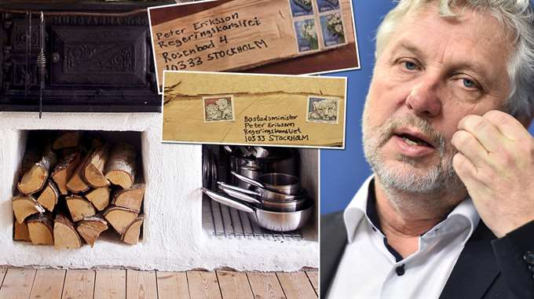
Vedspisuppropet
Land Skogsbruk, Landkoll 10/1
Nya regler: Stopp för gamla vedspisar!
”Nu är det snart slut för gamla vedspisar till köket. Orsaken är nya, hårda utsläppsregler.”
Notes:
nya regler enbart för nyproducerade vedspisar.
gamla vedspisar ska kunna brukas, installeras och återbrukas i alla byggnader.
nationellt skydd för historiska vedspisar
äldre vedspisar skall tillåtas utan enskild bedömning från kommunen.

Slide 6
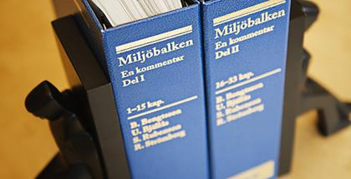
Miljölagstiftning
Miljöbalken (1998:808)
9 kap. 3 § Med olägenhet för människors hälsa avses störning som enligt medicinskt och hygienisk bedömning kan påverka hälsan menligt och som inte är ringa eller tillfällig.
26 kap. 9 § En tillsynsmyndighet får i det enskilda fallet besluta om de förelägganden och förbud som behövs för att denna balk samt föreskrifter, domar och andra beslut som har meddelats med stöd av balken ska följas.
26 kap. 14 § Beslut om föreläggande och förbud får förenas med vite.
Förordning (1998:899) om miljöfarlig verksamhet och hälsoskydd 40 § Om det behövs för att hindra att olägenheter för människors hälsa uppkommer i en kommun, får kommunen meddela föreskrifter om …… tillfälligt förbud mot småskalig eldning med vissa fasta bränslen inom särskilt angivna områden.
Notes:
Den som eldar med ved eller andra bränslen har själv ansvar för att minska utsläppet av luftföroreningar och andra störningar för omgivningen så långt det inte är orimligt. Det framgår av miljöbalkens andra kapitel.

Slide 7
Hur minska utsläppen av luftförorenigar från vedeldning?
Bättre utrustning
  Fasa ut gammal eldningsutrustning med höga utsläpp mot ny eldningsutrustning med låga utsläpp eller mot renare värmekällor (fjärrvärme, värmepump, solfångare, el).
Eldningsbeteende
  Elda på ett sätt som minimerar utsläppen av luftföroreningar

Slide 8
Varför är eldningsbeteende viktigt?
Mindre luftföreningar -> Mindre hälsopåverkan och mindre klimatpåverkan
  Forskning* visar att utsläpp av luftföroreningar från kaminer kan variera upp till en faktor 2-6 beroende på hur man eldar. Mest styrande är vedens kvalitet och fukthalt samt lufttillförseln.
Mer värme per vedträ -> Mindre ved går åt
Mindre risk för bränder
* Fachinger et al (2016). How the user can influence particulate emissions from residential wood and pellet stoves: Emission factors for different fuels and burning conditions.

Slide 9
Kommunikations-insats hösten 2017
Organisation
  Naturvårdsverket, Energimyndigheten, ICCI, SKL
  Referensgrupp: Kommuner, Boverket, Forskare, Kamintillverkare, Skorstensfejarmästarna
Kommunikation
  Broschyr till hushåll med lokaleldstäder (ej pannor)
  Hemsida med video, mer om råd, bakgrund m.m.
  Pressmaterial
  Se även www.naturvardsverket.se/vedeldning

Slide 10
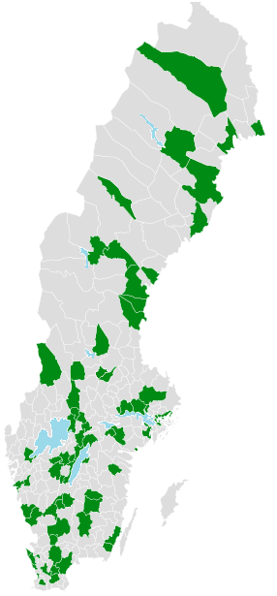

Många anmälda kommuner
Notes:
Men inte så många i Dalarna

Slide 11
Regeringsuppdrag vedeldning
Naturvårdsverket ska, efter samråd med SMHI, kartlägga och analysera utsläpp från småskalig vedeldning.
Utsläppsminskningar som krävs för att nå Frisk luft
Behov av minskningar av utsläppen från vedeldning (även andra källor)
Etappmål för minskad påverkan från vedeldning
Ekonomiska styrmedel för ökad utbytestakt ex skrotningspremie
Redovisas den 15/2 2019
Notes:
Kopplar till Stefans presentation och rapporten Identifiering av potentiella riskområden för höga halter av B(a)P, SMHI rapport Nr 159, 2015

Slide 12



Tack!
anna.forsgren@naturvardsverket.se
naturvardsverket.se/luft

